Slide 1


国一学长带你学
立创EDA专业版
Expert电子实验室出品
电赛
蓝桥杯
嵌入式

Slide 2
第二十四课
USB拓展坞元件选型

Slide 3
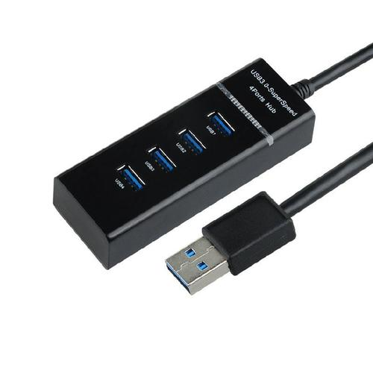
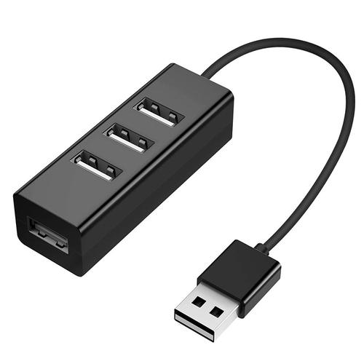

Slide 4
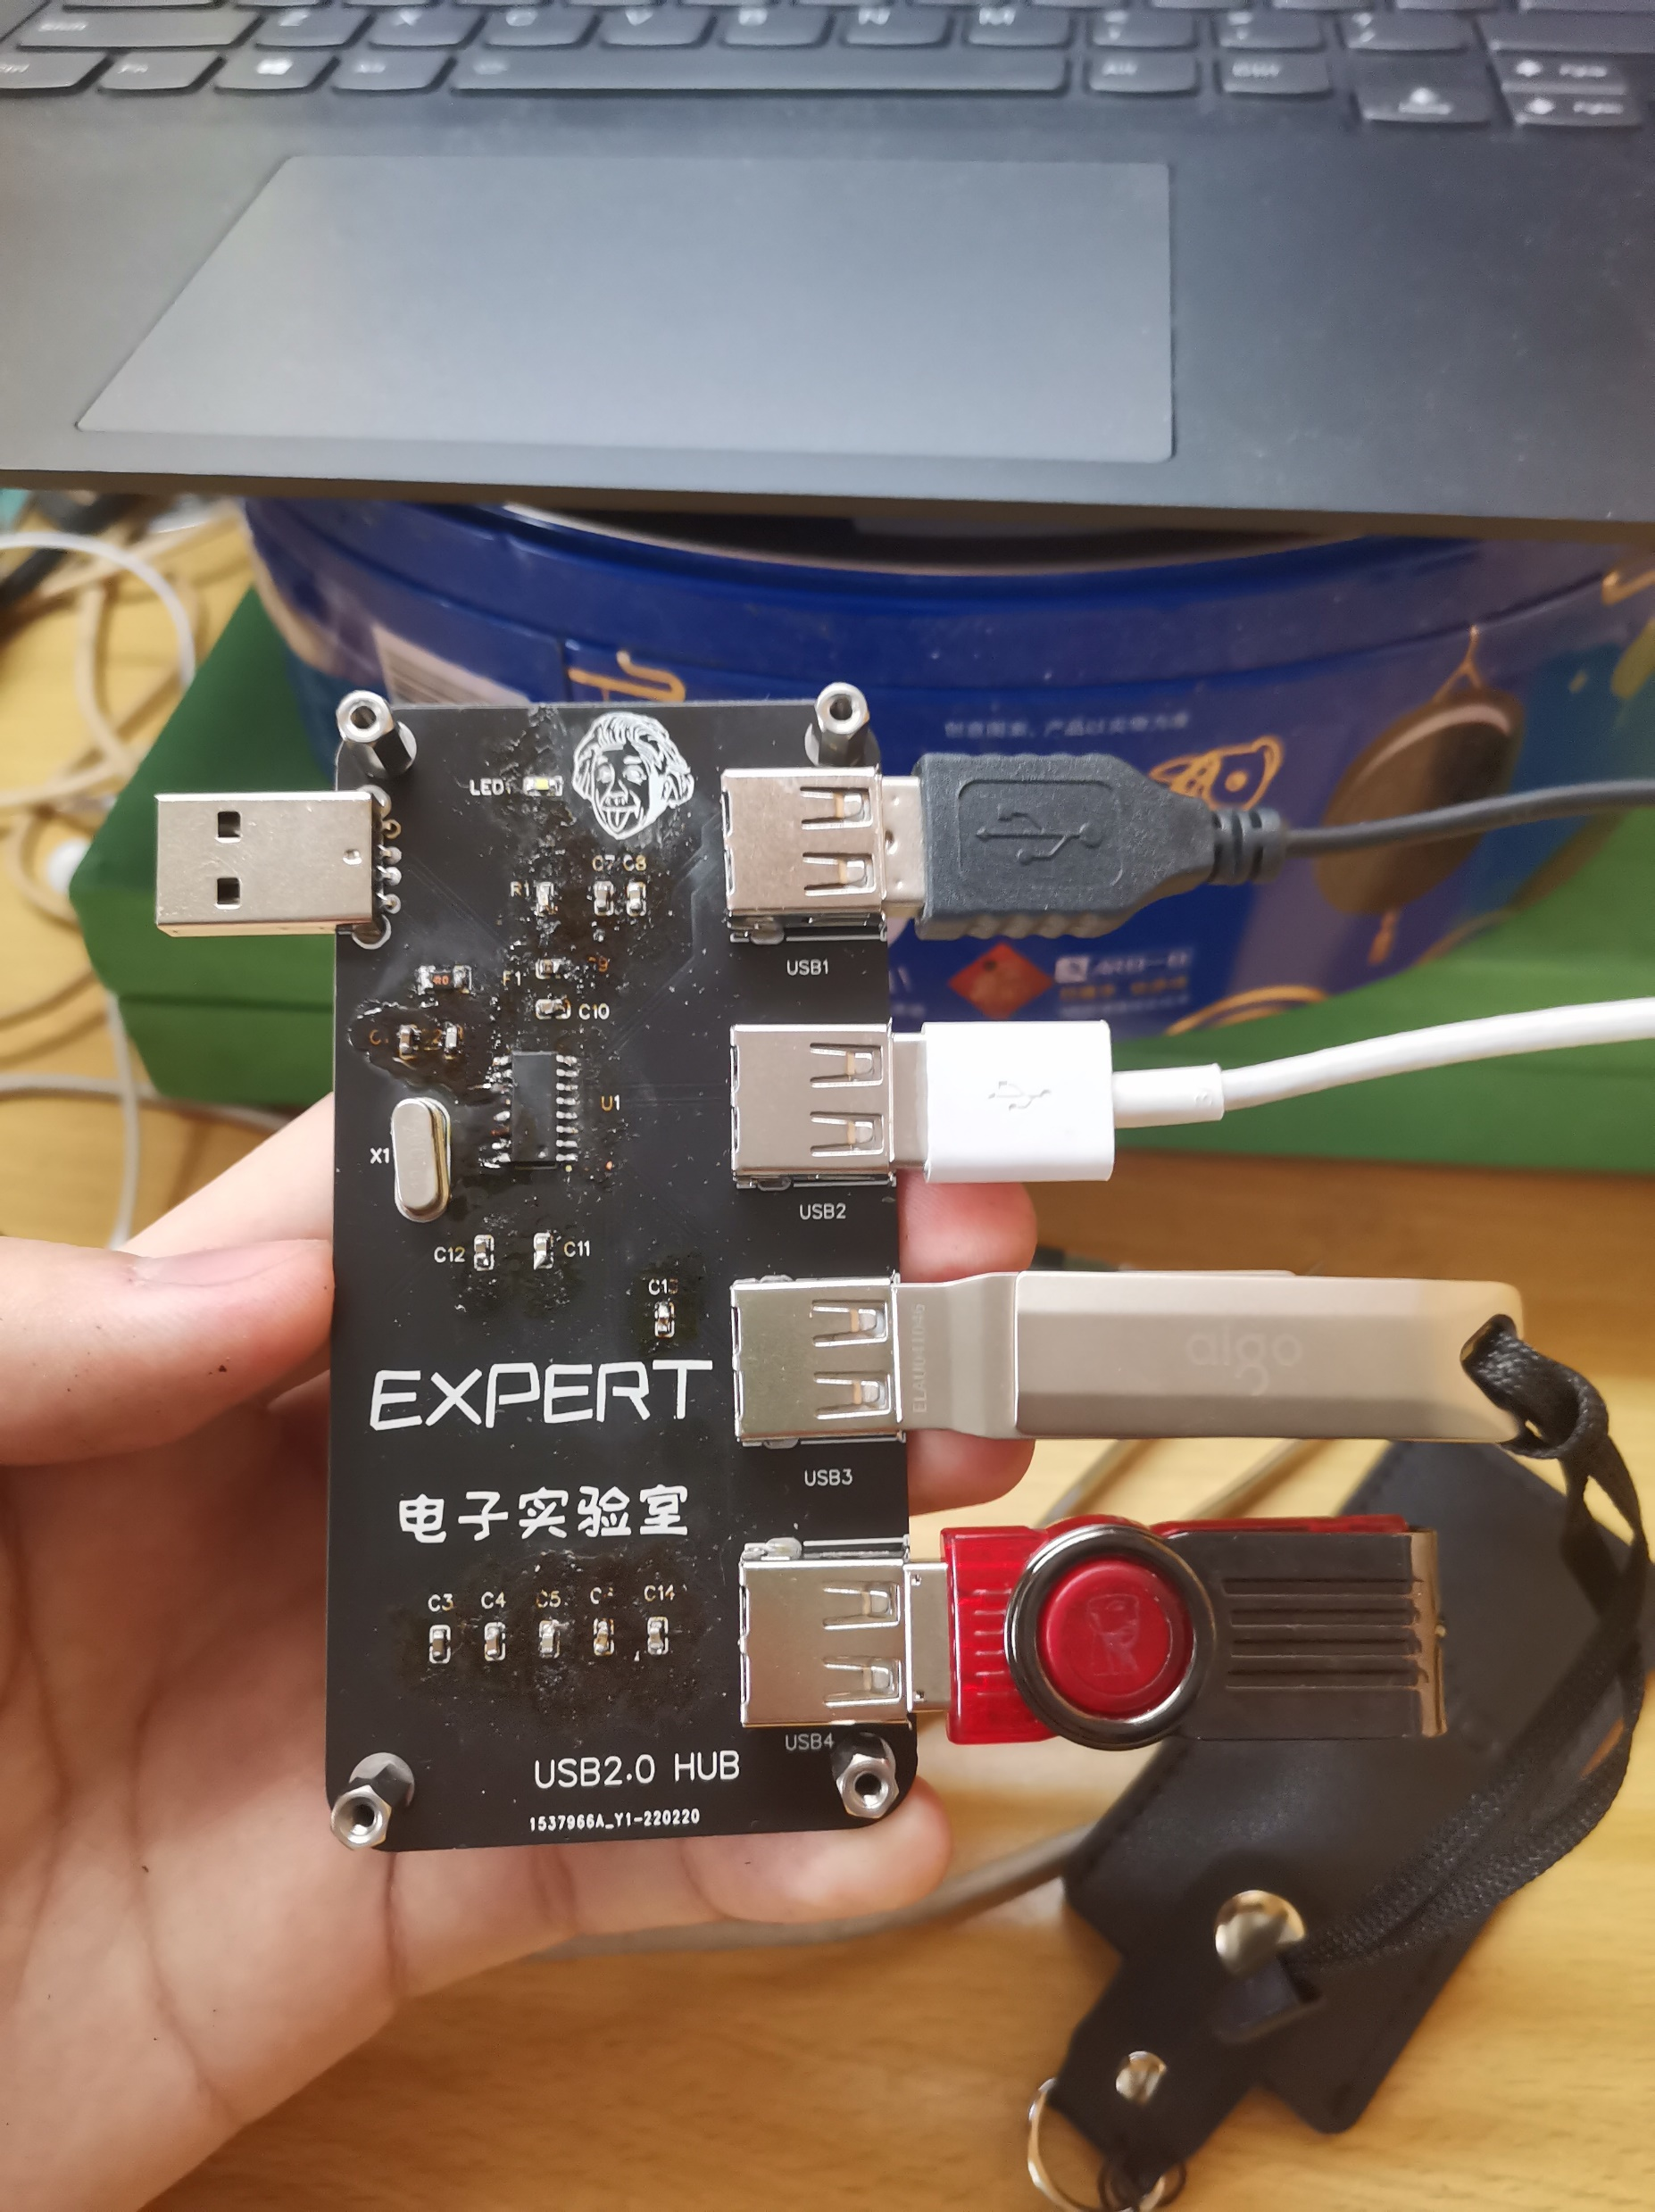
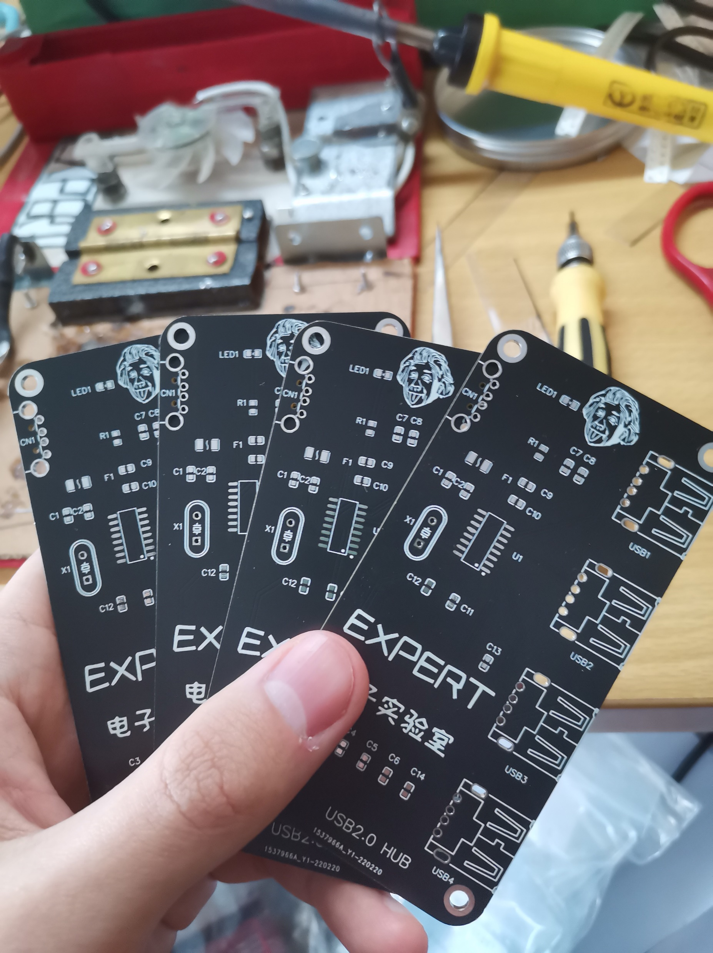

Slide 5
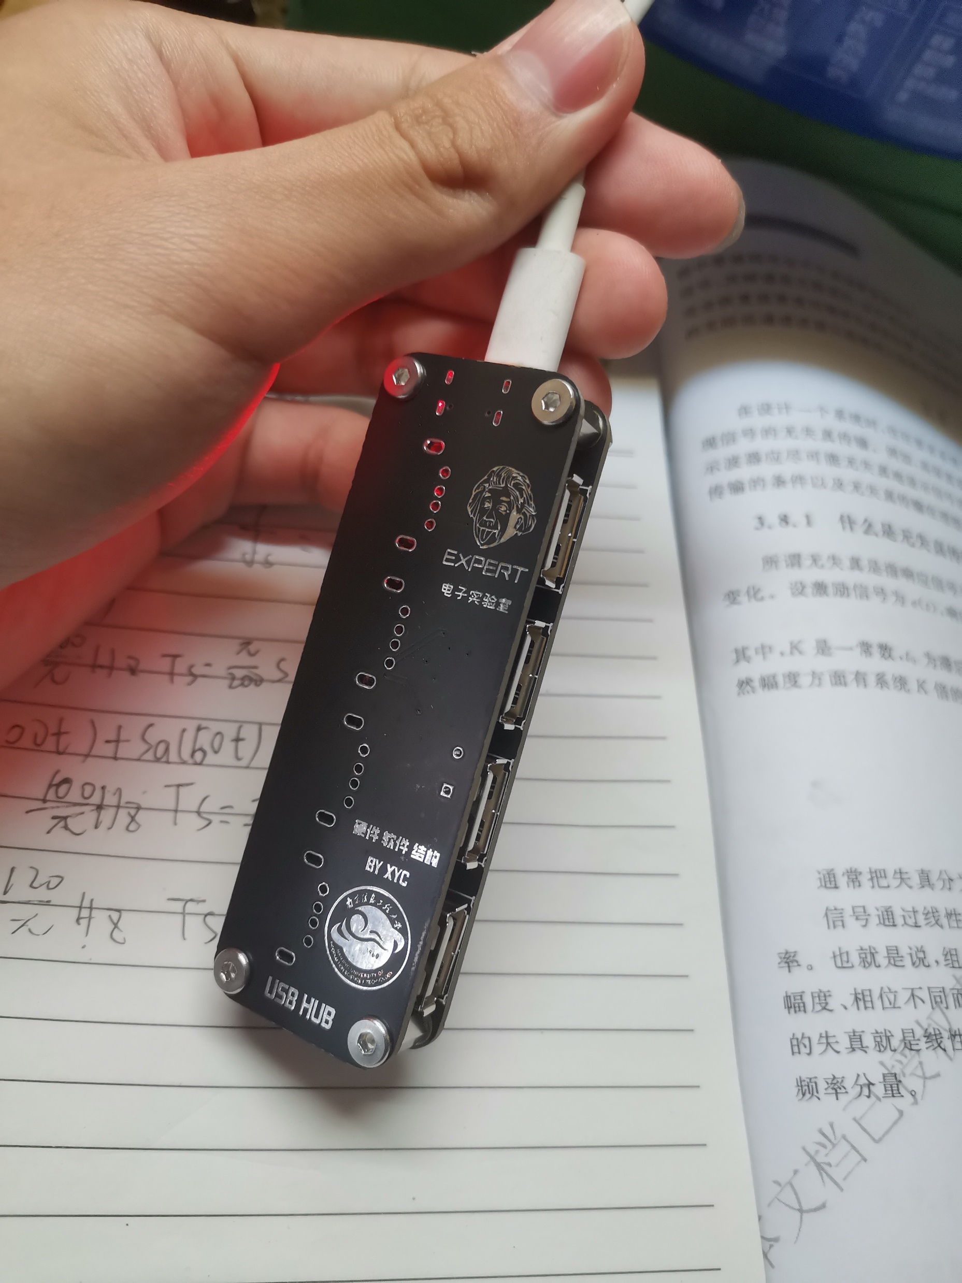
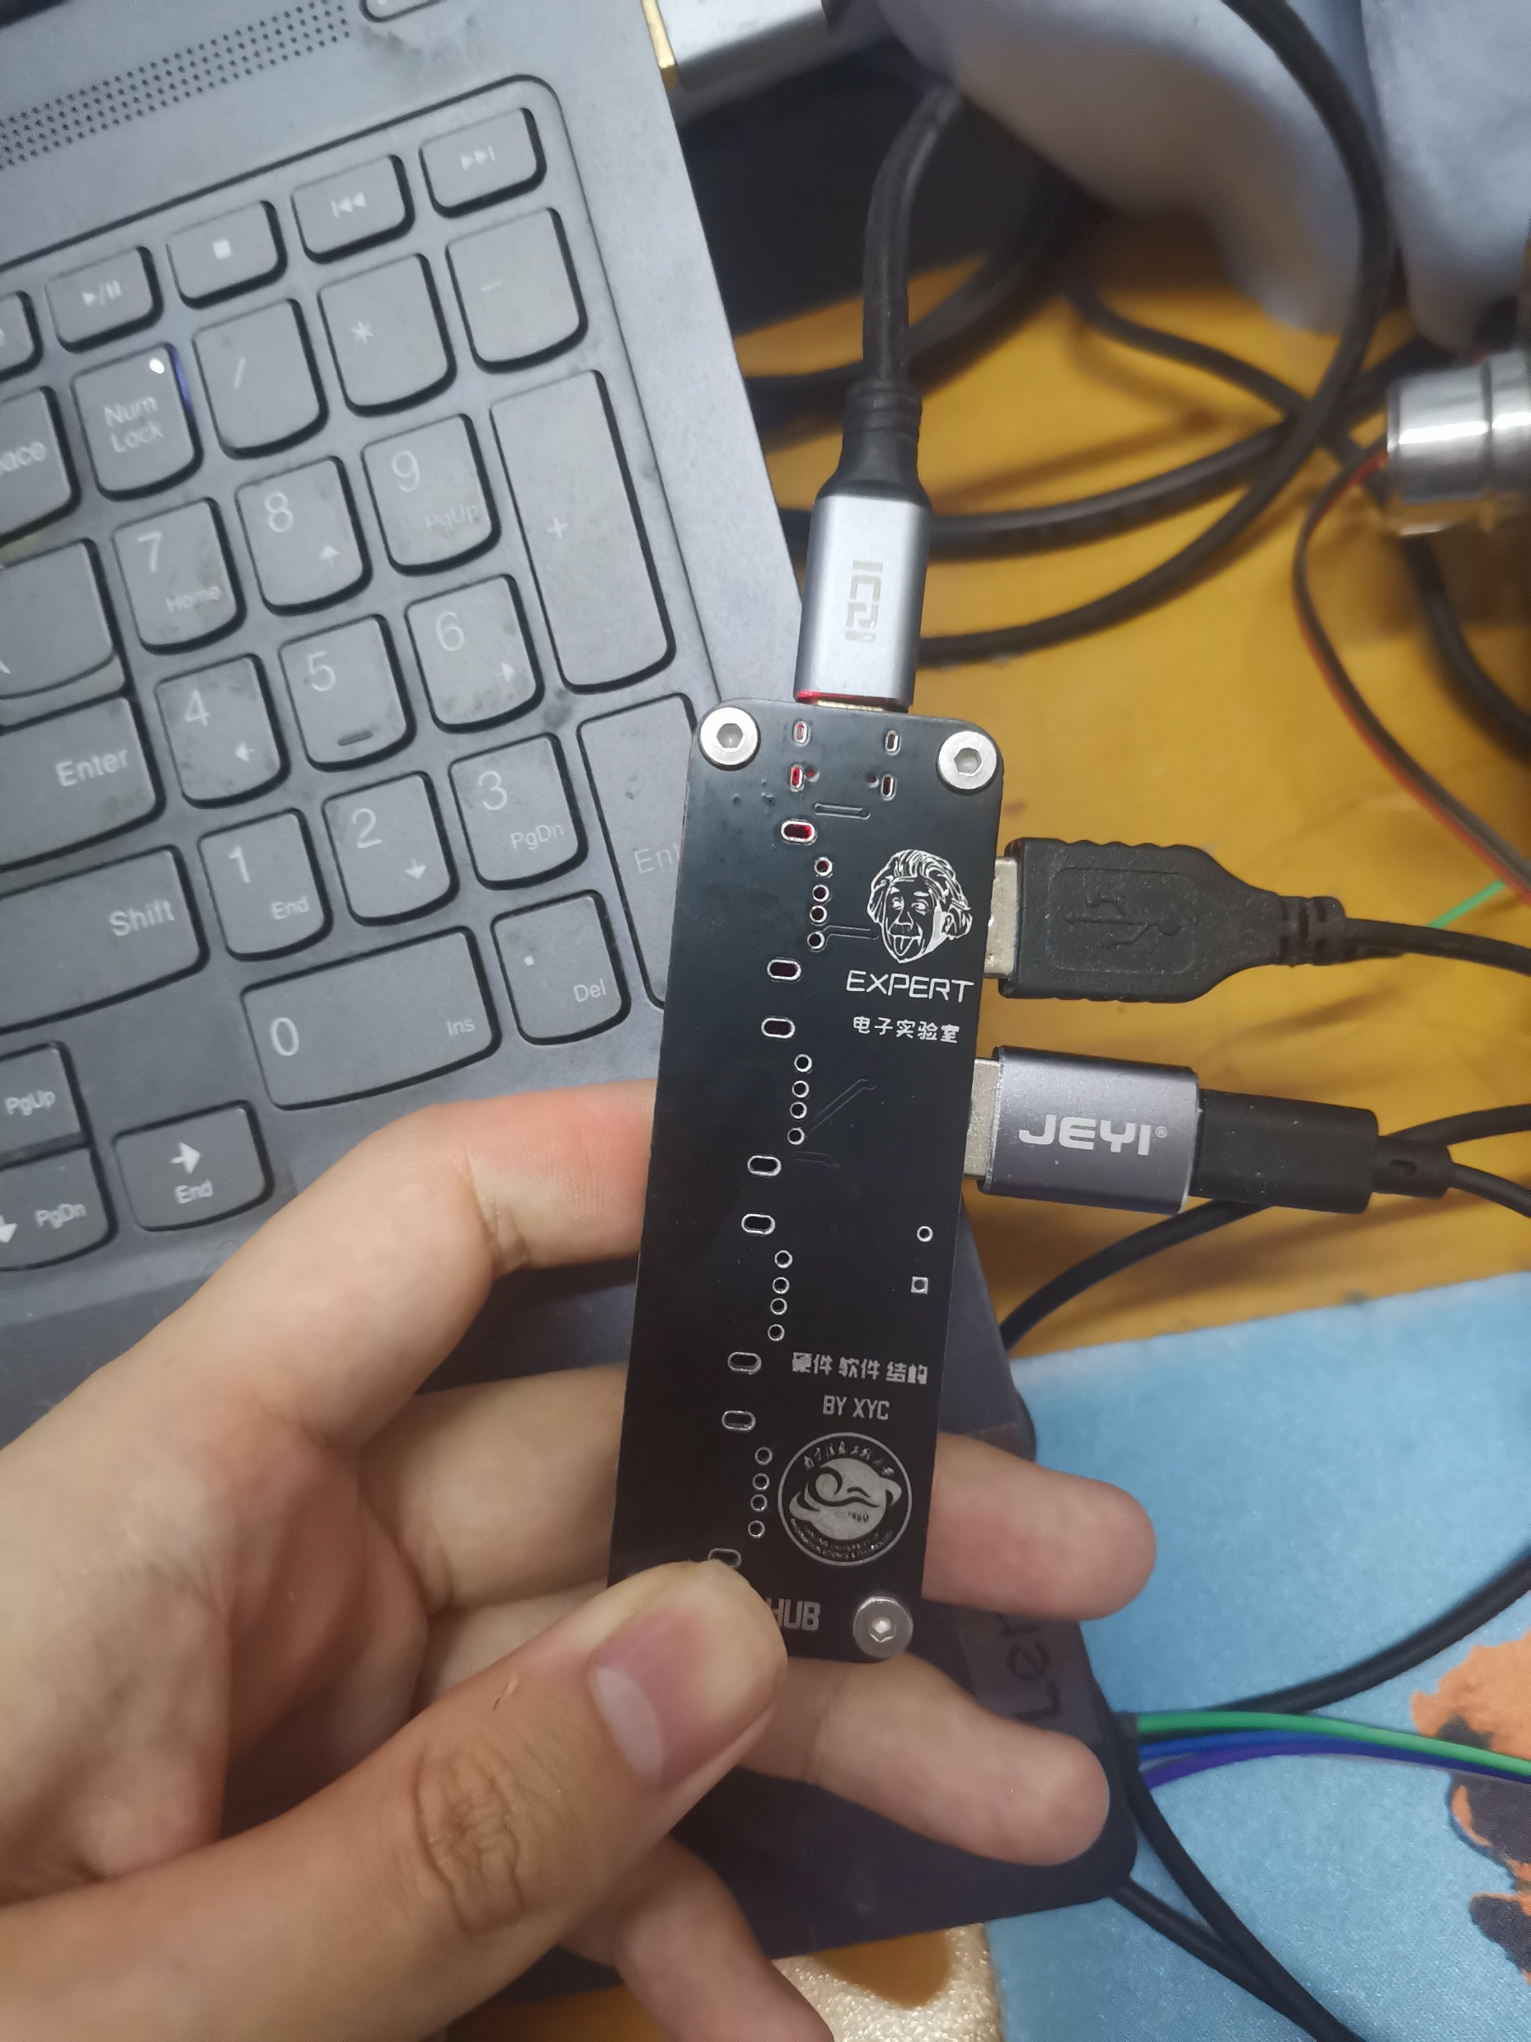

Slide 6
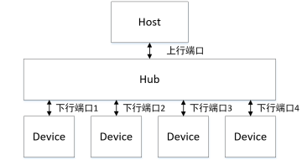
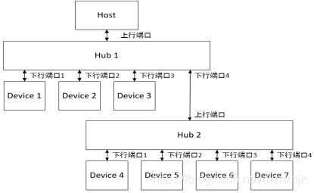
Hub集线器：连接在host与device之间的一种用于usb接口扩展的usb设备。可以将一个usb上行接口扩展为多个下行接口，使得一个host可以同时与多个device连接。一般来说，一块hub桥接芯片可扩展4个usb接口。

Slide 7
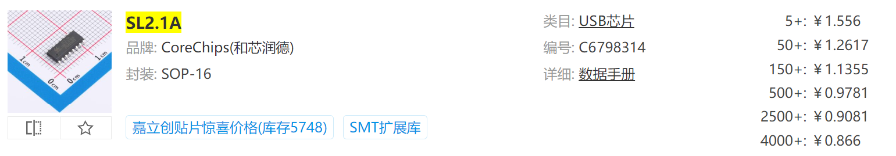
USBHUB芯片

Slide 8
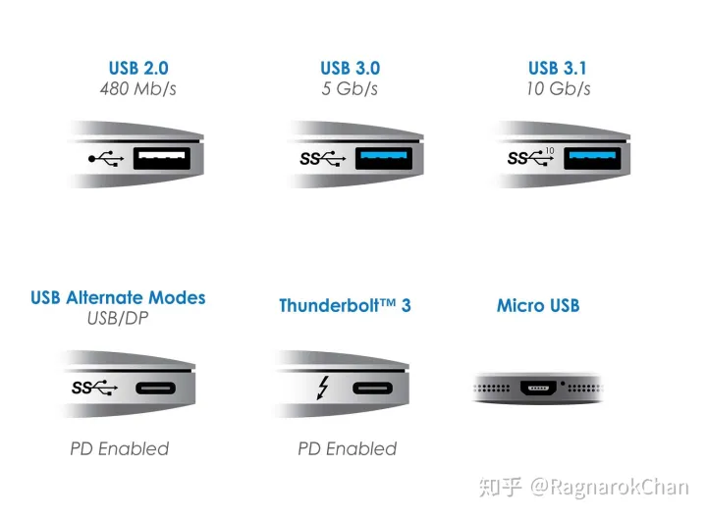
USB : 通用串行总线(英语: Universal Serial Bus，缩写:USB)是一种串口总线标准，也是一种输入输出接口的技术规范，被广泛地应用于个人电脑和移动设备等信息通讯产品新型Type C接口允许正反盲插。
USB使用差分信号传输数据，包括一对互补的信号，即正向信号和负向信号。

Slide 9
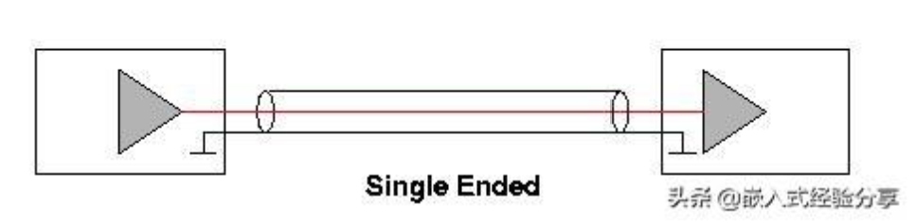
单端信号就是信号的检测是基于信号线与参考基准线(通常是地)之间的电平变化，比如串口通信就是这种模式。串口有三根线(TX、RX和GND)，发送和接收信号都是基于GND的电平而言的。

Slide 10
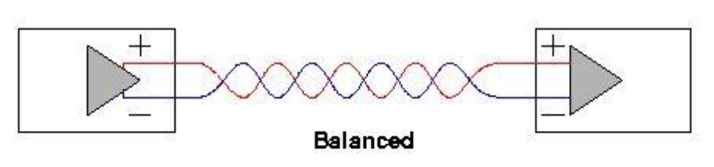
差分信号：依据两个信号线之间的电平差异，这里没有共地，传输的是两根信号之间的电平差，而且两个信号线的极性是相反的。

Slide 11
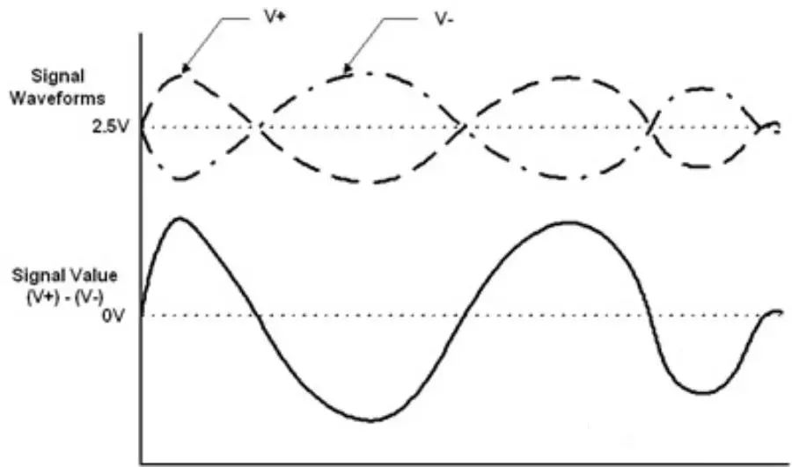

Slide 12
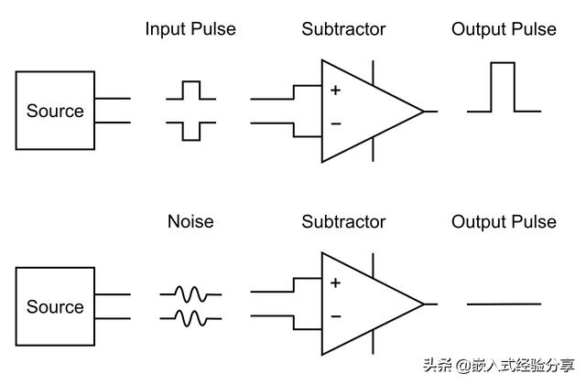
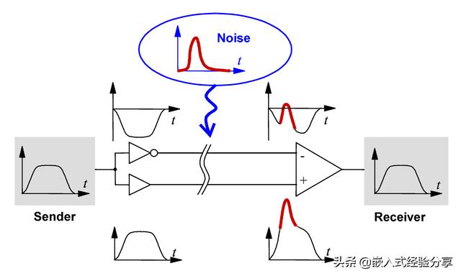
由上图可知，相对于单端信号，差分信号放大了有效信号，比如，对单端信号而言，输出3V的电压，不计干扰和损耗的情况下，则接收到的也是3V；而差分信号，一条线是3V，另一条是-3V，差分电压则是-6~6V，这样就极大的提高了抗外部干扰的能力。

Slide 13
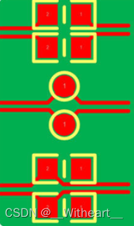
差分线绘制要求
差分线尽量短
优先绘制差分线
差分线上尽量不超过两对过孔（过孔会增加线路的寄生电感，影响信号完整性）
平行紧密走线，避免直角锐角走线
长度差尽量小（控制在 5mil以内）
与其它信号网络以及地的距离尽量在 20mil 以上
注意阻抗匹配（90欧姆差分阻抗）

Slide 14
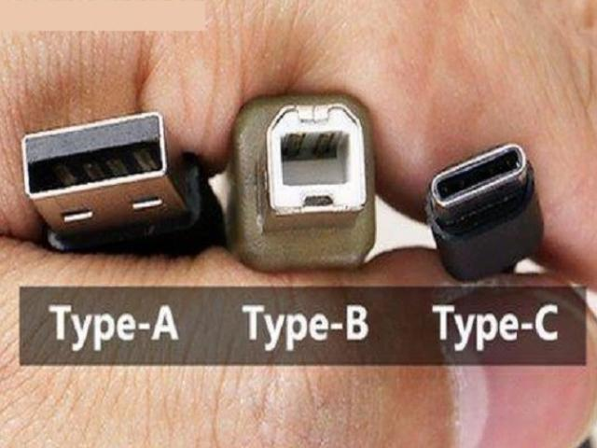
USB接口

Slide 15
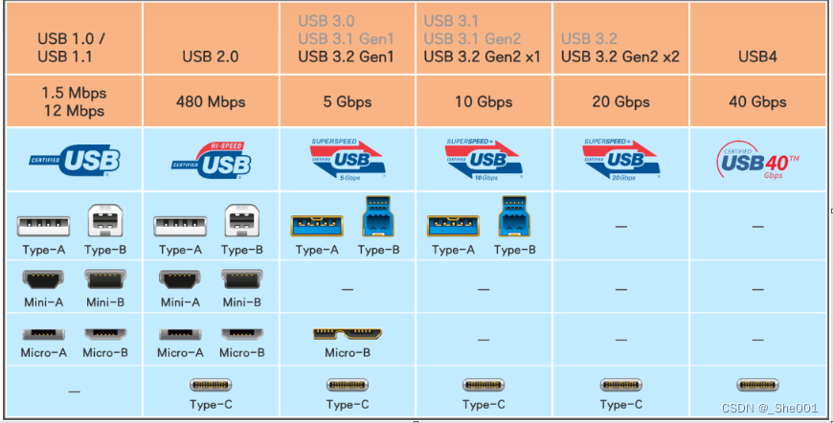

Slide 16
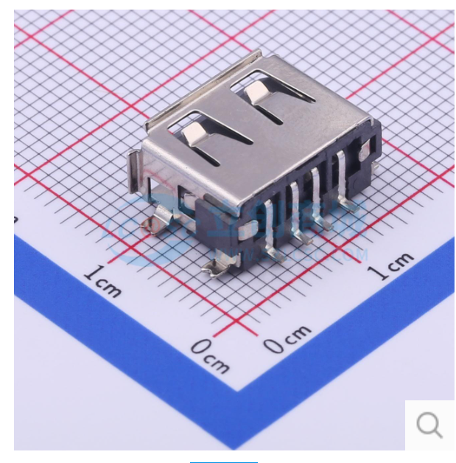
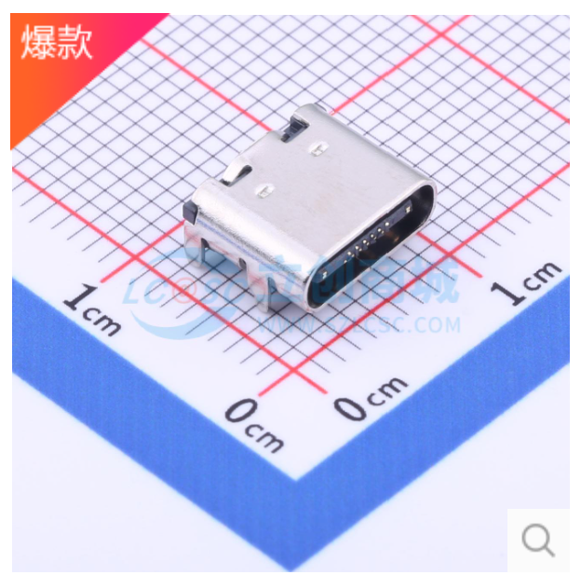

Slide 17
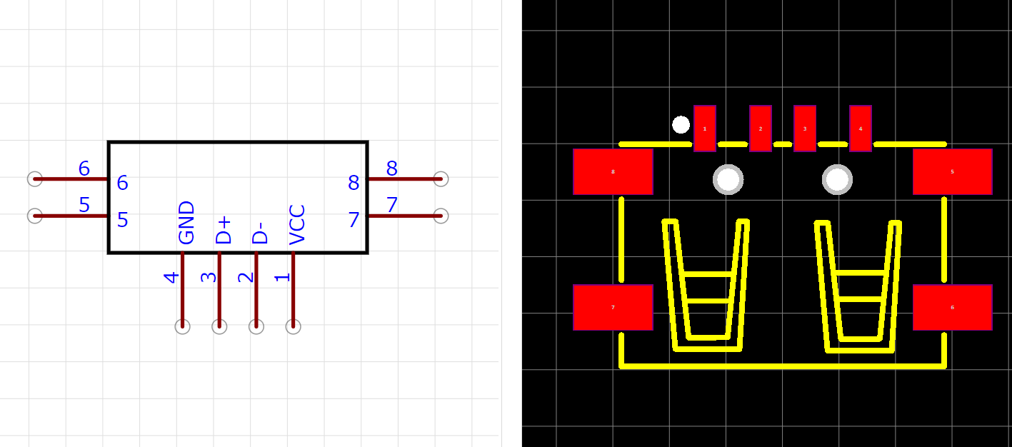
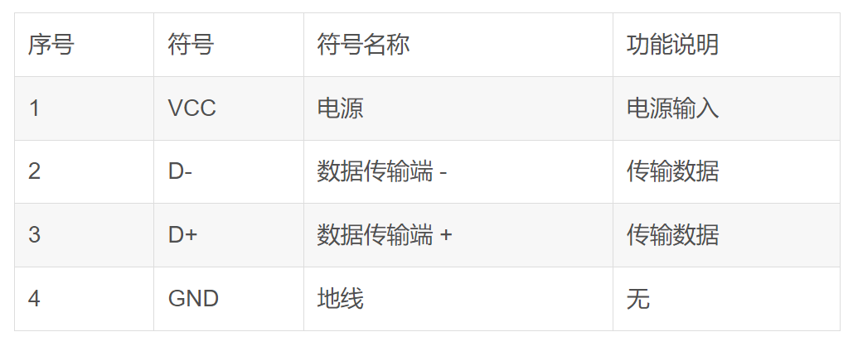
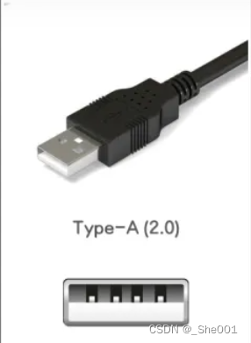
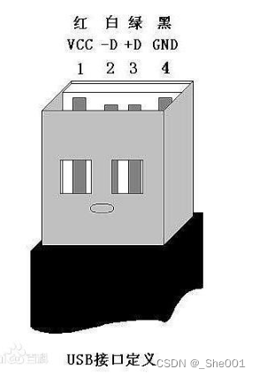

Slide 18
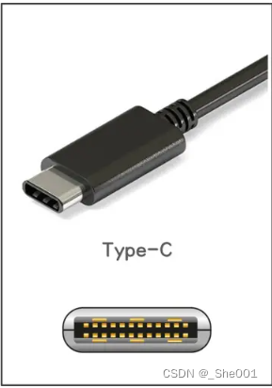
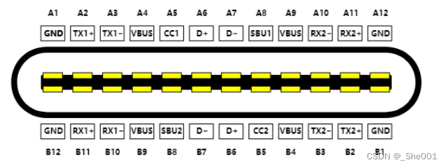

Slide 19
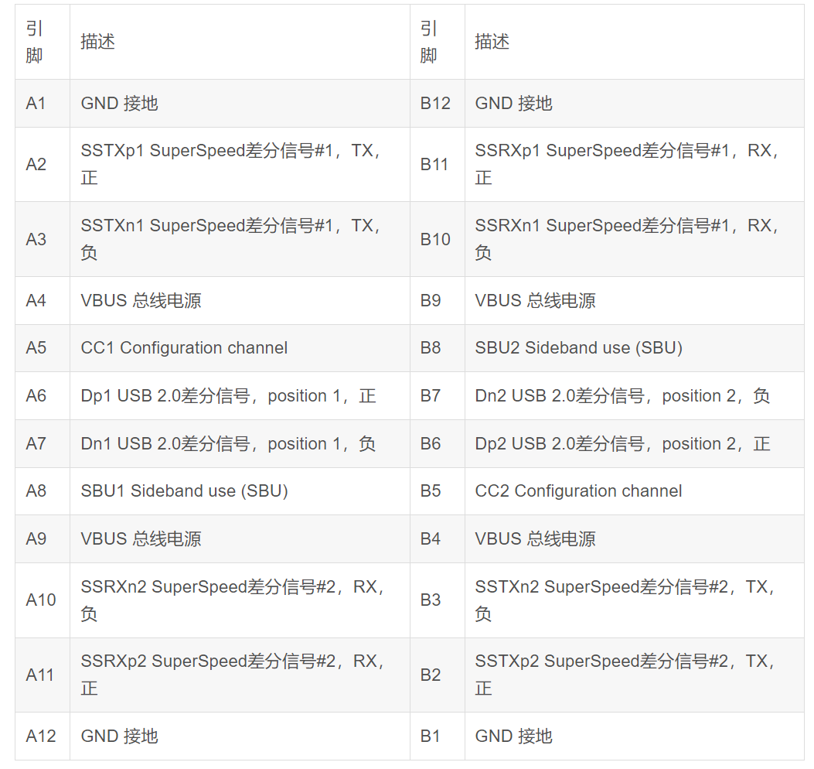

Slide 20
